Slide 1



Étude de marché avec Python
Data Analyst
Maure Kévin
26.01.2025

Slide 2
Sommaire
01
02
03
04
05
06
Données:
P.E.S.TE.L
Contexte:
La poule qui chante
Méthodologie: Clusters CHA
Méthodologie: Clusters K-means
Conclusions
Méthodologie: ACP

Slide 3
01
02
Contexte
Données

Slide 4
Contexte
Société: La poule qui chante
Enjeux | Développer à l’international l’activité de l’entreprise
Problématique | Choisir les pays qui seraient intéressants pour l’exportation
Solution | Une première analyse des groupements de pays que l’entreprise peut cibler pour l’exportation
Outils | Traitements des données: langage Python Support: Jupyter Notebook
Données | Données en open data: FAO / Banque mondiale / Données mondiales
Contrainte | Minimum de 8 variables explicatives / minimum 100 pays dans l’analyse

Slide 5
Contexte
02
01
03
Données
Méthodologie: Clusters CHA

Slide 6
Analyse P.E.S.T.E.L
P
T
Facteurs politiques
Facteurs technologies
Importation
Stabilité politique
Aucune contrainte
E
E
Facteurs économiques
Facteurs écologiques
Niveau de vie des habitants
Aucune contrainte
S
L
Facteurs socioculturels
Facteurs légaux
Habitudes alimentaires
Importation

Slide 7
Spécification des données
Croissance du PIB par habitant (% annuel)
Stabilité politique et absence de violence/terrorisme (estimation)
PIB par habitant ($ PPA internationaux courants)
Pourcentage terre agricoles BIO
Score moyen: Exportation
Importations - Quantité (tonnes/habitant)
Disponibilité alimentaire en quantité (tonnes/habitant)
Production de poulet (tonnes/habitant)

Slide 8
Données
03
02
04
Méthodologie: Clusters CHA
Méthodologie: Clusters K-means

Slide 9
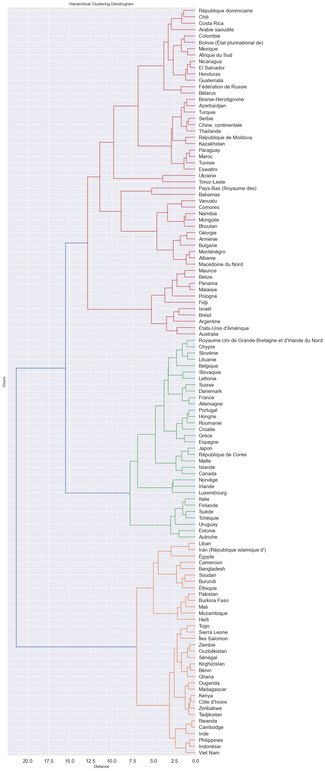
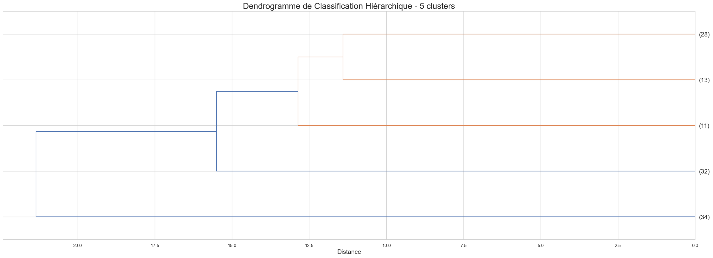
Répartition – Classification Hiérarchique
-> Premier découpage en 5 groupes

Slide 10
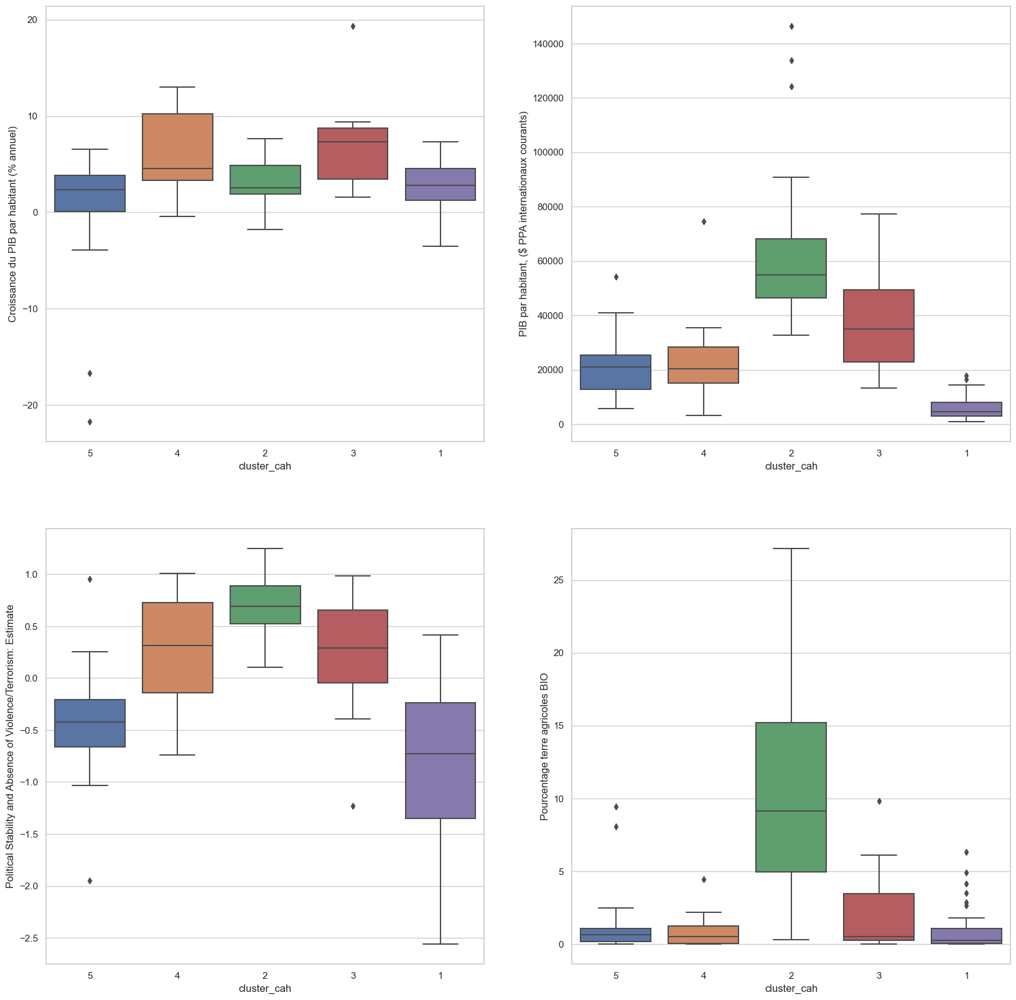
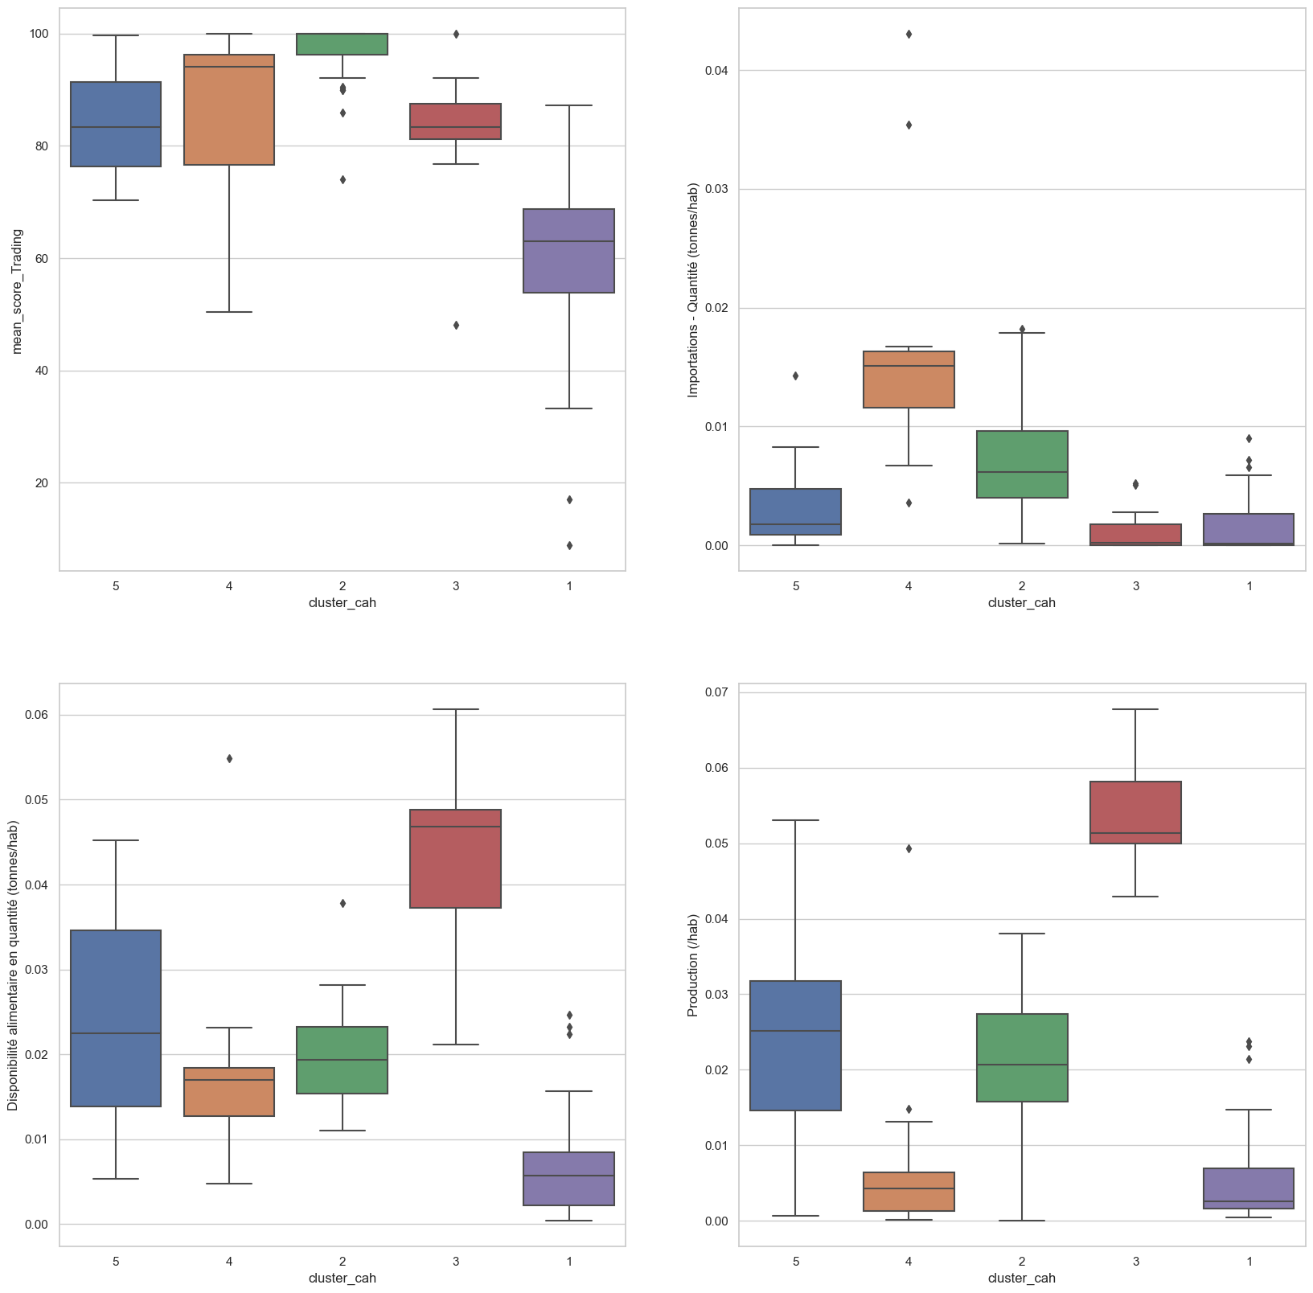
Répartition – Classification Hiérarchique
Groupe n°2:
Importation de viande de poulet importante
Argriculture Bio developper
Groupe n°4
Importation de viande de poulet la plus importante
Production faible
Par contre pays avec PIB/ Hab faible

Slide 11
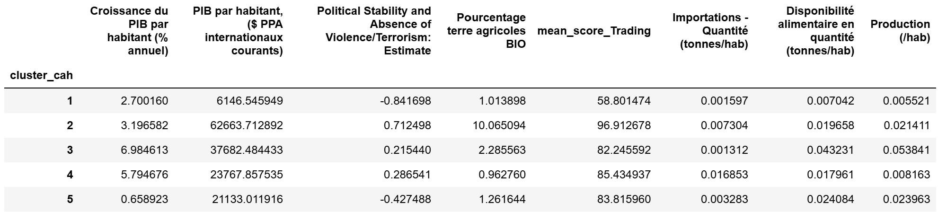
Répartition – Classification Hiérarchique
Première analyse permet de faire une sélection de 45 pays potentiels
Sélection très importante
Peu de précision sur la différence entre les pays cibles

Slide 12
Méthodologie: Clusters CHA
04
03
05
Méthodologie: Clusters K-means
Méthodologie: ACP

Slide 13
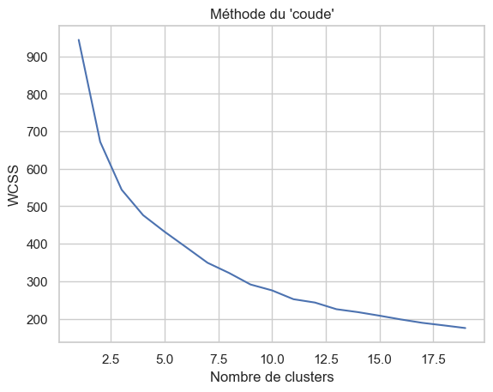
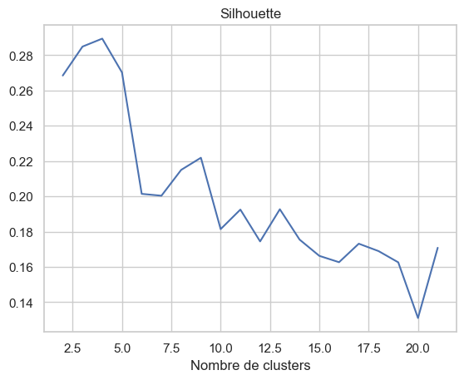
Répartition – Méthode du K-means
Deuxième analyse avec la méthode du K-means
Le découpage a été fait en 3, 4 et 5 clusters:
->la méthode du coude
-> le score de silhouette
Le découpage retenu a été celui en 4 clusters:
-> groupes plus homogènes
-> cohérente avec la méthode CHA
-> taille de groupe approprié pour l’étude
Une nouvelle analyse et caractérisation des clusters identifiés a été faite

Slide 14
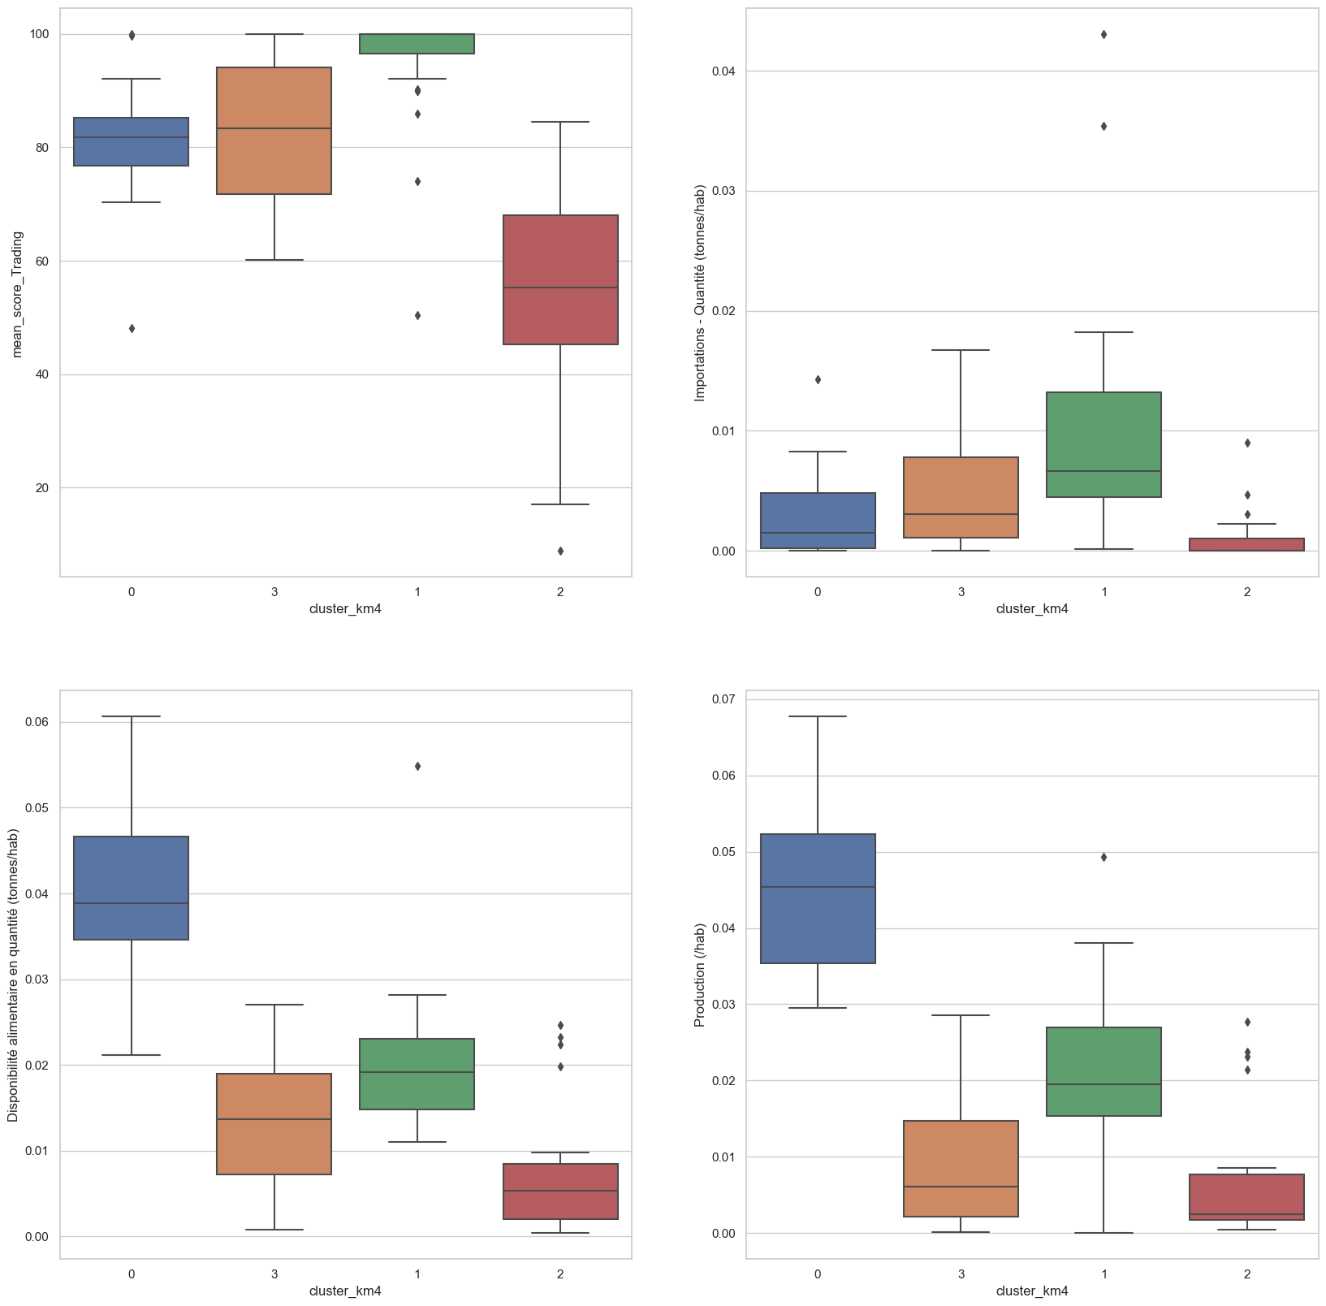
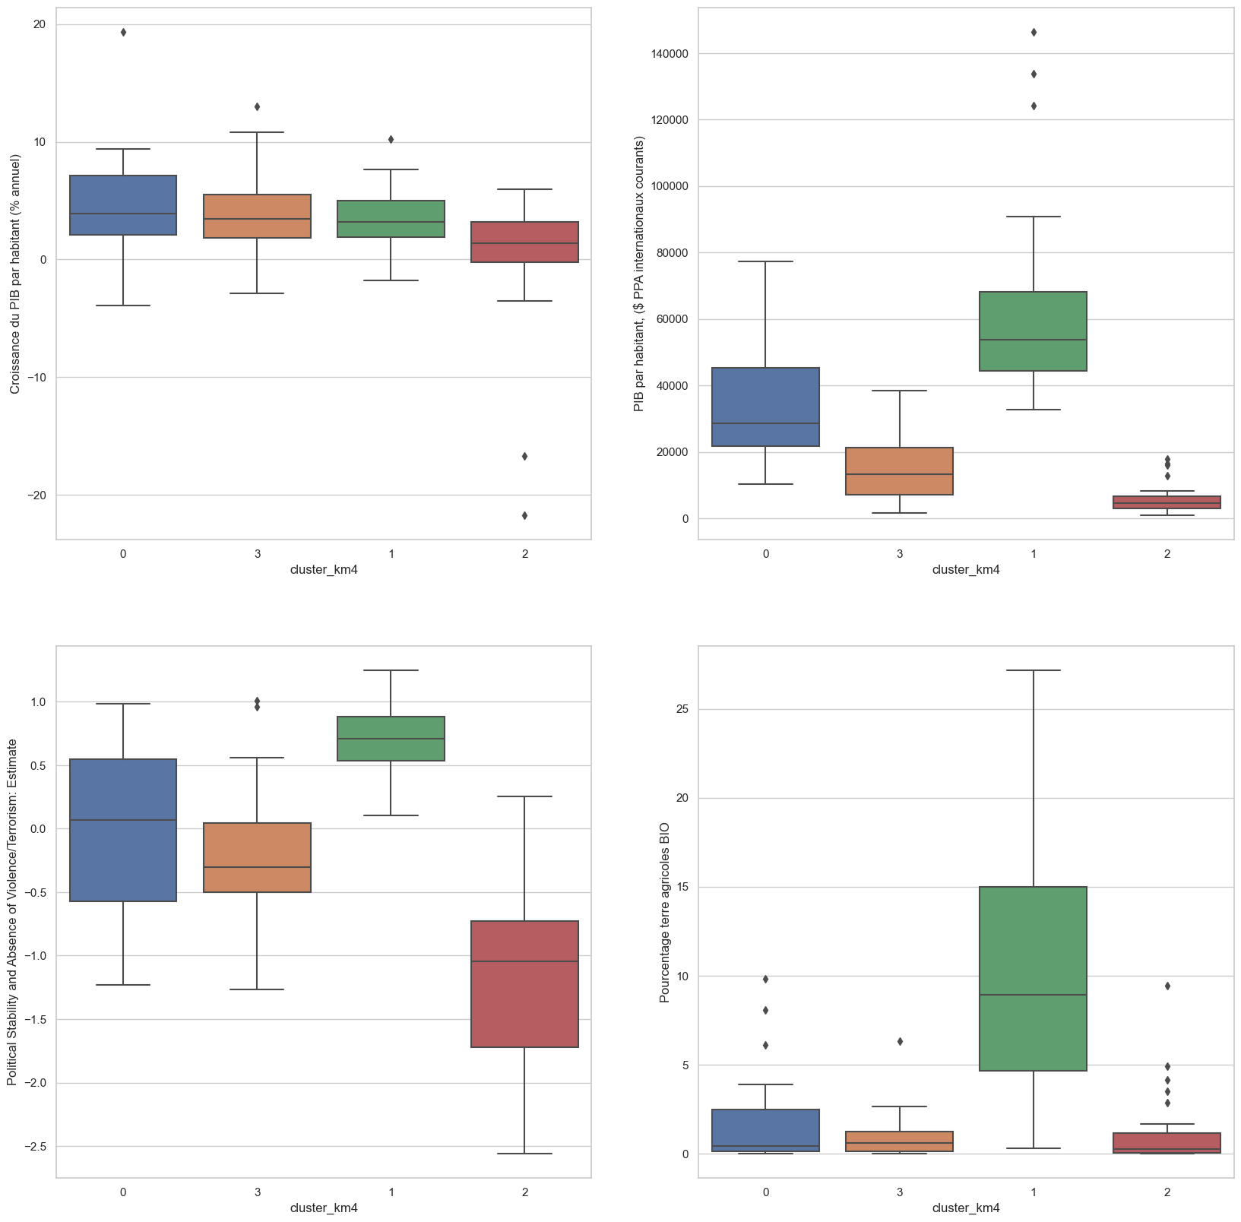
Répartition – Méthode du K-means
Groupe n°1:
Importation de viande de poulet importante
Argriculture Bio developper
PIB /Hab important
Groupe n°0
Importation de viande de poulet la plus importante
Production faible
Par contre pays avec PIB/ Hab faible

Slide 15
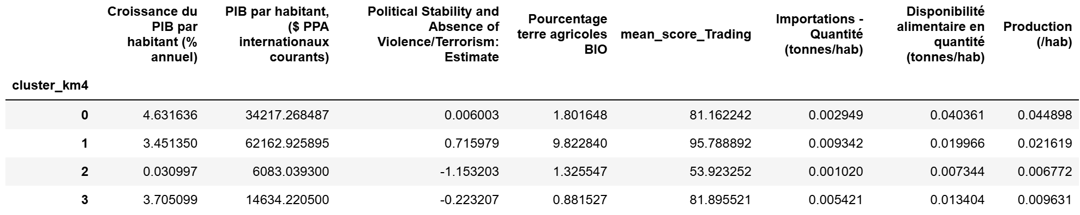
Répartition – Méthode du K-means
Deuxième analyse permet de faire une sélection de 33 pays potentiels
Sélection plus restrainte
Par contre certain pays non sélectionné pourrais peux être interressant sur certain point

Slide 16
Méthodologie: Clusters K-means
05
04
06
Méthodologie: ACP
Conclusions

Slide 17
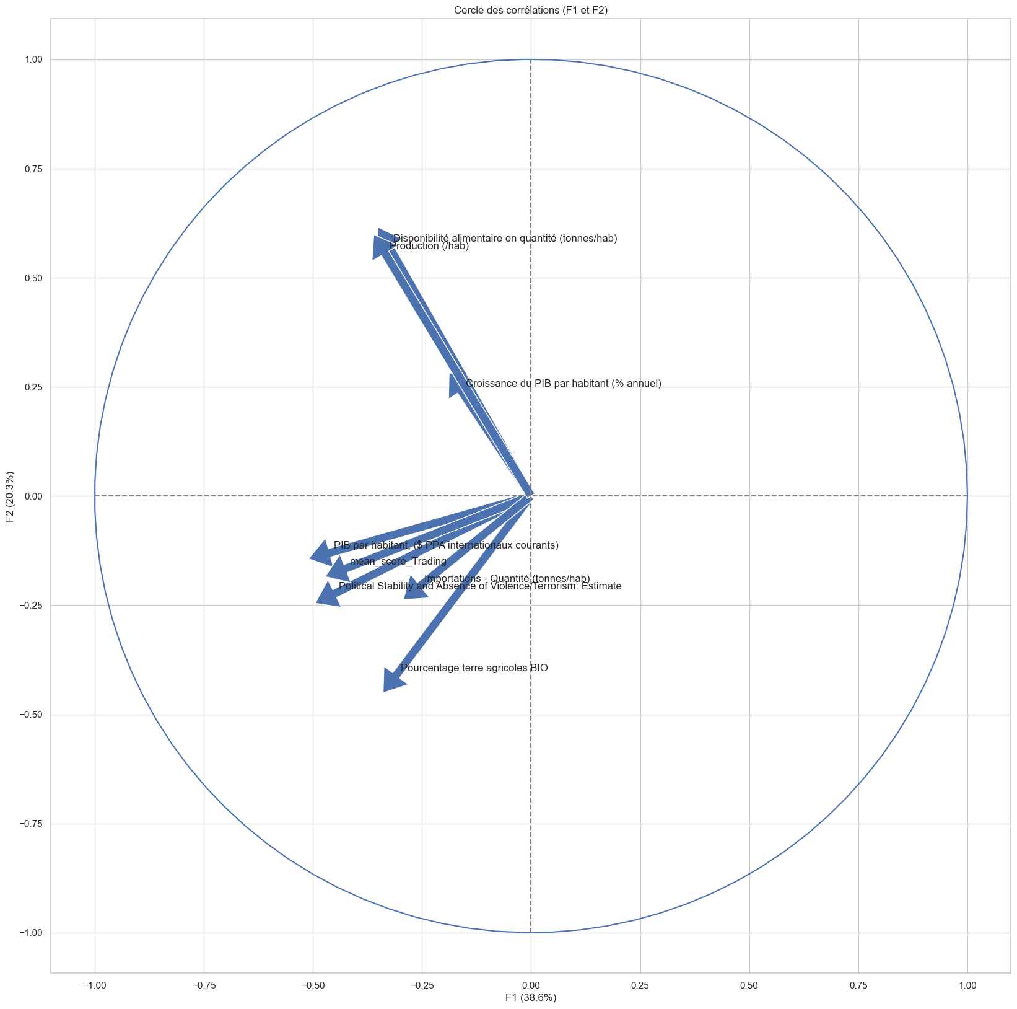
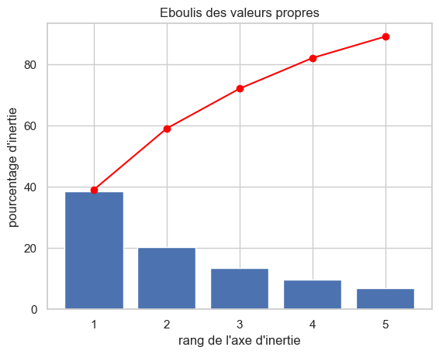
Visualisation – ACP
Projection des pays sur le premier plan factoriel ACP
Pourcentage de variance expliquée: 60%

Slide 18
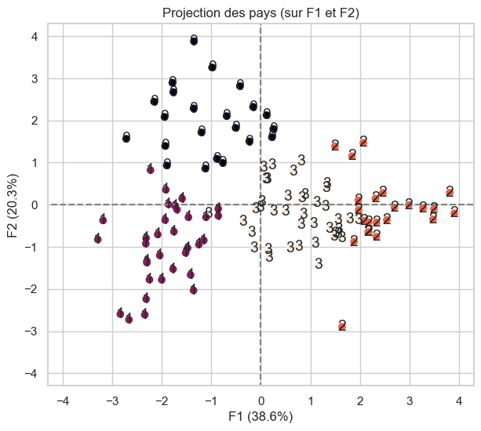
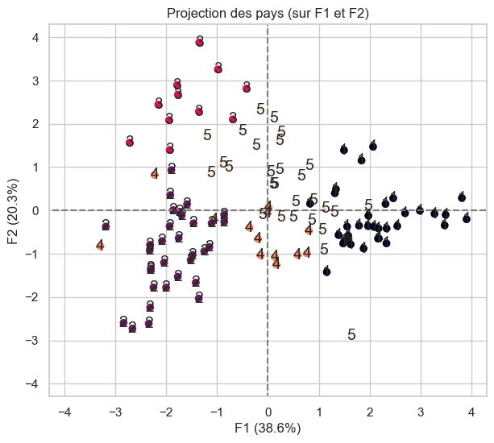
Visualisation – ACP
Projection des pays sur le premier plan factoriel ACP
Pourcentage de variance expliquée: 60%
Projection ACP avec coloration par clusters K-means
Projection ACP avec coloration par clusters CHA

Slide 19
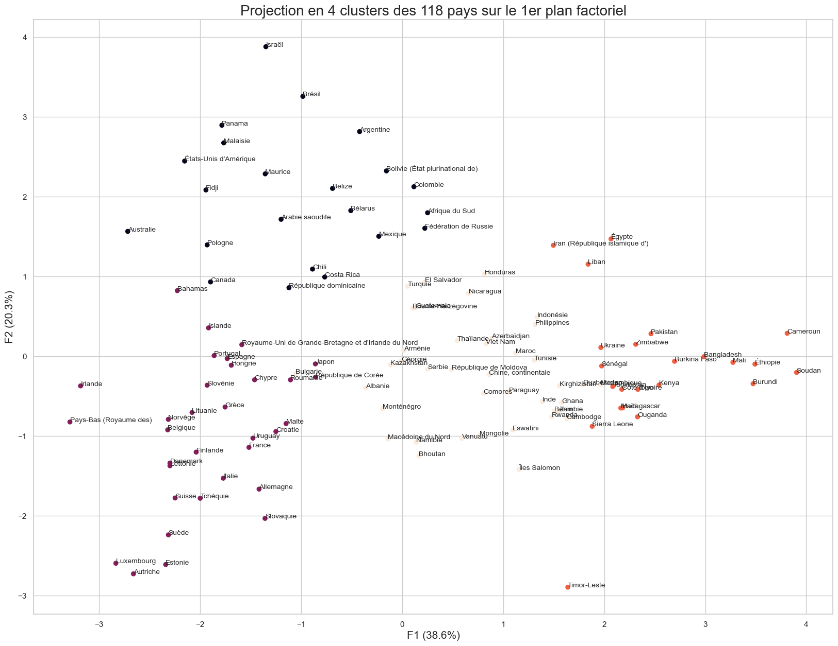
Visualisation – ACP
Projection ACP avec coloration par clusters K-means

Slide 20
Méthodologie: ACP
06
05
Conclusions

Slide 21
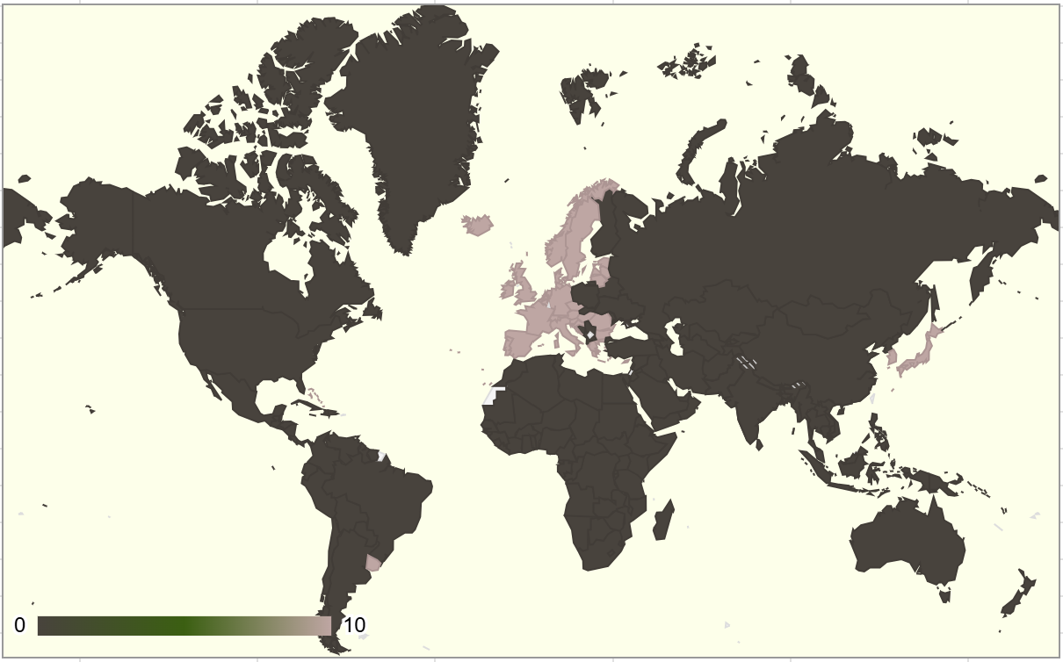
Interprétation et décision
Liste des Pays sélectionnées:
Pays européens :
Allemagne, Autriche, Belgique, Chypre, Croatie, Danemark, Espagne, Estonie, Finlande, France, Grèce, Hongrie, Irlande, Islande, Italie, Lettonie, Lituanie, Luxembourg, Malte, Norvège, Pays-Bas (Royaume des), Portugal, Roumanie, Royaume-Uni de Grande-Bretagne et d'Irlande du Nord, Slovaquie, Slovénie, Suisse, Suède, Tchéquie
Pays non européens :
Bahamas, République de Corée, Japon, Uruguay
La sélection de pays est majoritairement européenne
Les pays riches et importateurs (Europe, Japon, etc.) sont les plus attractifs.
Les pays émergents stables peuvent être des marchés en expansion.
Les grands producteurs de poulet ne sont pas intéressants (autosuffisance).
Les pays instables présentent trop de risques.

Slide 22
Interprétation et décision
Cette étude a permis d’identifier les pays les plus favorables à l’exportation de poulet bio, en combinant :
Une analyse macroéconomique (PESTEL)
Une segmentation intelligente (clustering K-Means & CAH)
Une interprétation visuelle via ACP
Les résultats indiquent que les pays développés avec une forte importation et un intérêt pour le bio sont les meilleures cibles et se situent majoritairement en Europe.
La prochaine étape consiste à approfondir l'étude logistique, réglementaire et concurrentielle pour finaliser une stratégie d’entrée sur ces marchés.
.

Slide 23
Fin
Avez vous des questions?

